Slide 1
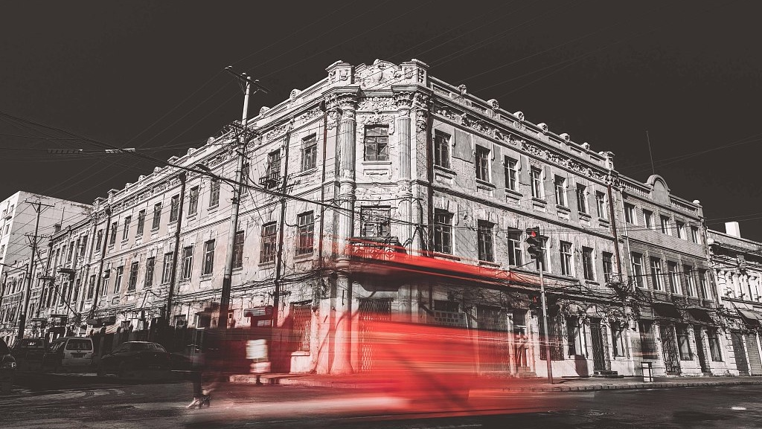
中华巴洛克街区
国际文化创意大赛
参赛创意设计方案
店招创意方向
北京本作文化

Slide 2
原汁原味还是彻底革新？
希望未来怎么样？
哈尔滨人怎么看这里？
为什么不来了？
游客怎么看这里？
问题出在哪？
以前这里怎么样？

Slide 3
中华巴洛克街区
怎么再唤新生过来？

Slide 4
中华巴洛克街区应该成为自己，而不是另一个中央大街
定位不同
去中央大街快速欣赏哈尔滨的都市繁华
来东方巴洛克慢慢感受哈尔滨的生活韵味

Slide 5
以商铺店招更新的微观视角，
具体应该咋整？

Slide 6
东方巴洛克的天赋
中华巴洛克的空间布局相对于哈尔滨其他商业或者其他公共空间更具有优势，首先它更具有历史文化气息，其次它更具有游览的特质，纵横交错以及院落式的空间让人流动的动线可以变得更复杂和灵活。合理的商业规划可以让每个单独的街区和空间具有不同的功能，这样也更有利于店面的风格化的统一与展现。不同的商业或公共空间应该具有承载不同的功能属性。例如美食一条街，
商业、文化一条街以及休闲娱乐体验空间等，设计风格的统一与展开可以强化空间的氛围，也有利于商业的运作和人们认知的强化。

Slide 7
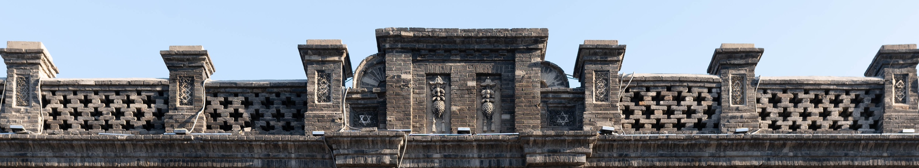
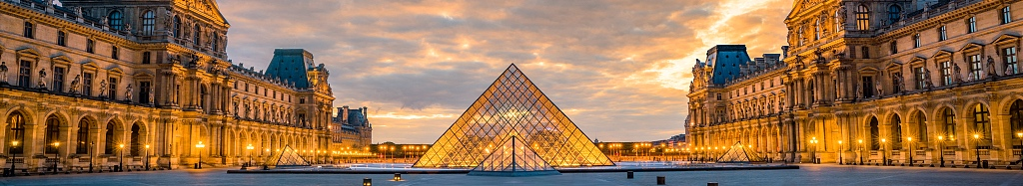
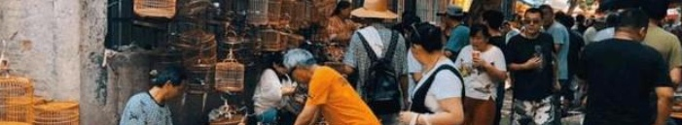
突出“中华 + 巴洛克”互相作用之下所表现出来的独特人文建筑的风格。展示中华巴洛克建筑的艺术风格和艺术价值。
创作原则
展现巴洛克历史文脉的同时也要进行积极并大胆进行有效的创新，在新时代应该有新的现代文化元素和时代精神的融入。让历史与现代进行碰撞从而激发人们的想象空间。
设计的规划和创新要秉持以人为本的出发点，充分调研人们的物质和精神需求，让街区能够充分的与各类人群进行有效的互动，让人的行为活动与体验融入到整个空间的景观氛围中从而创造人气，保持老道外的特有市井气息。

Slide 8
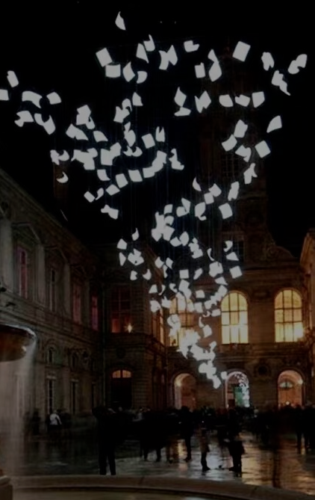
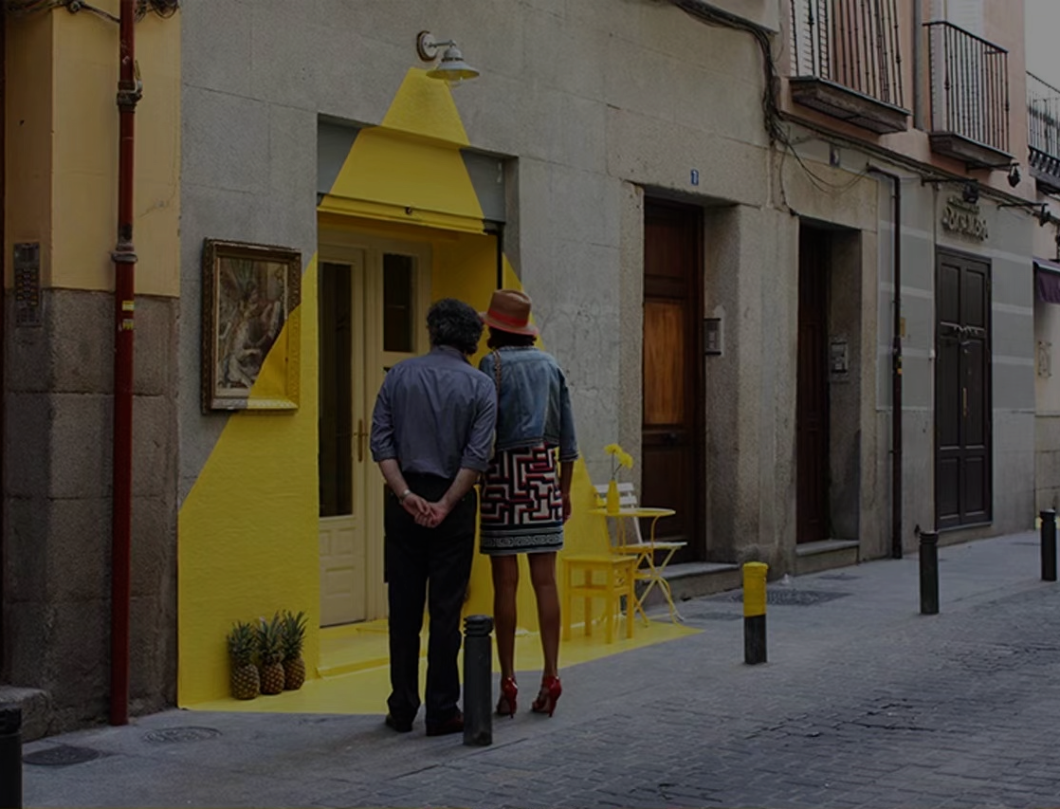
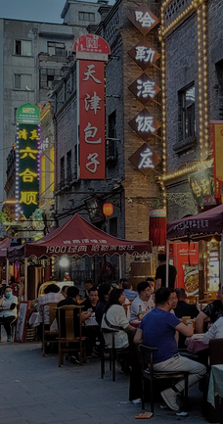
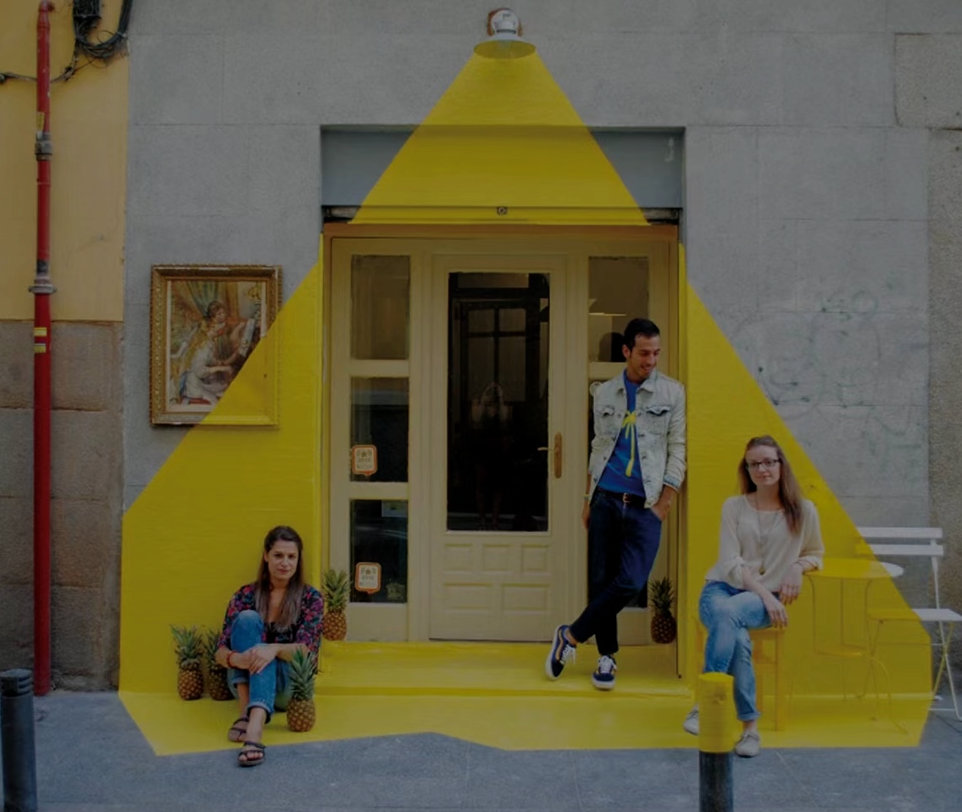
参与
活力
浪漫
公共艺术装置
场景互动
回归市井
X
X
X
店招(立面)设计
社交分享
呼应时代
多元
融入
温情

Slide 9
设计更新对象

Slide 10
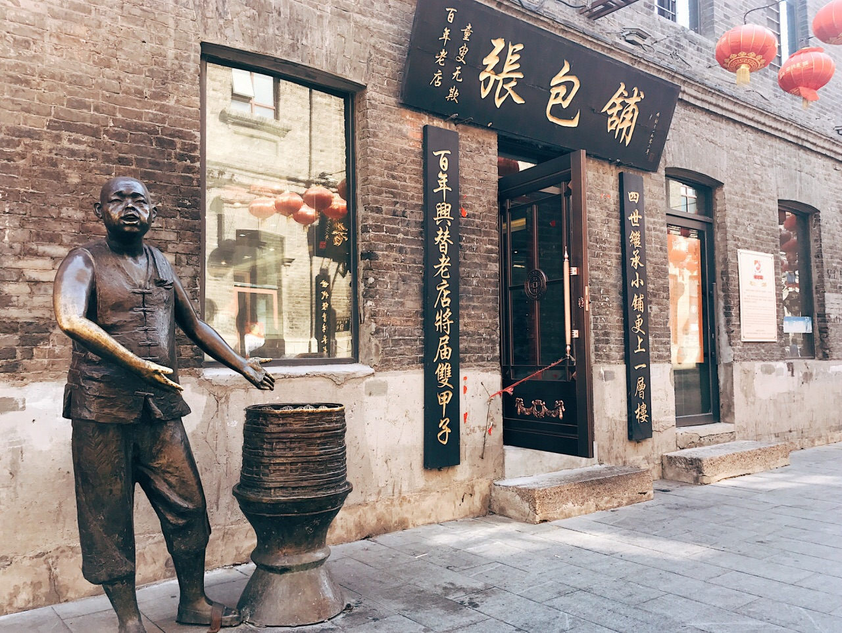
张包铺
始建于1902年
张包铺不但是哈尔滨的一张美食名片，吸引着来哈尔滨游玩的客人，更是伴随着很多哈尔滨从小到大成长的美食记忆。
自2011年迁至中华巴洛克街区后，便扎根于此。成为中华巴洛克历史街区最具代表性和吸引力的美食“打卡点”。如今的张包铺虽然美味依旧，但其质朴的店铺形象在面对其做为哈尔滨美食代表之一的“江湖地位”，越来越多元化的消费需求，中华巴洛克街区的整体升级需求时，店铺的品牌展现力，特色感与历史传承感有所欠缺。

Slide 11
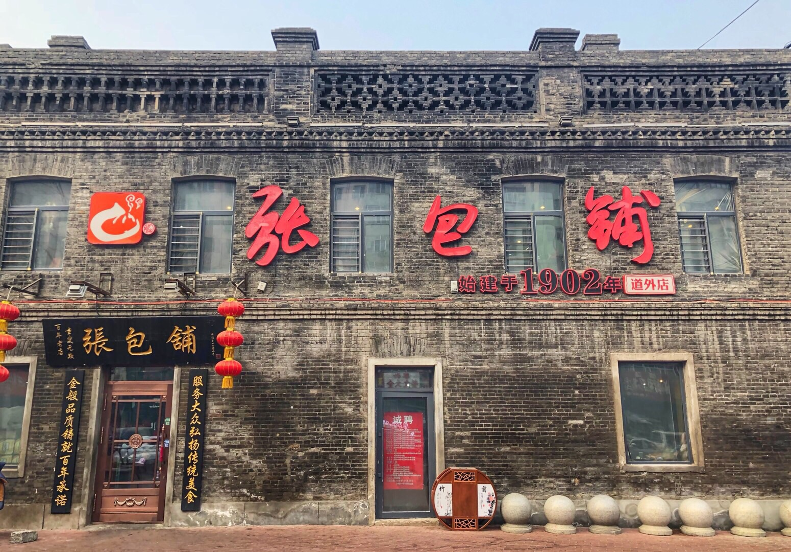
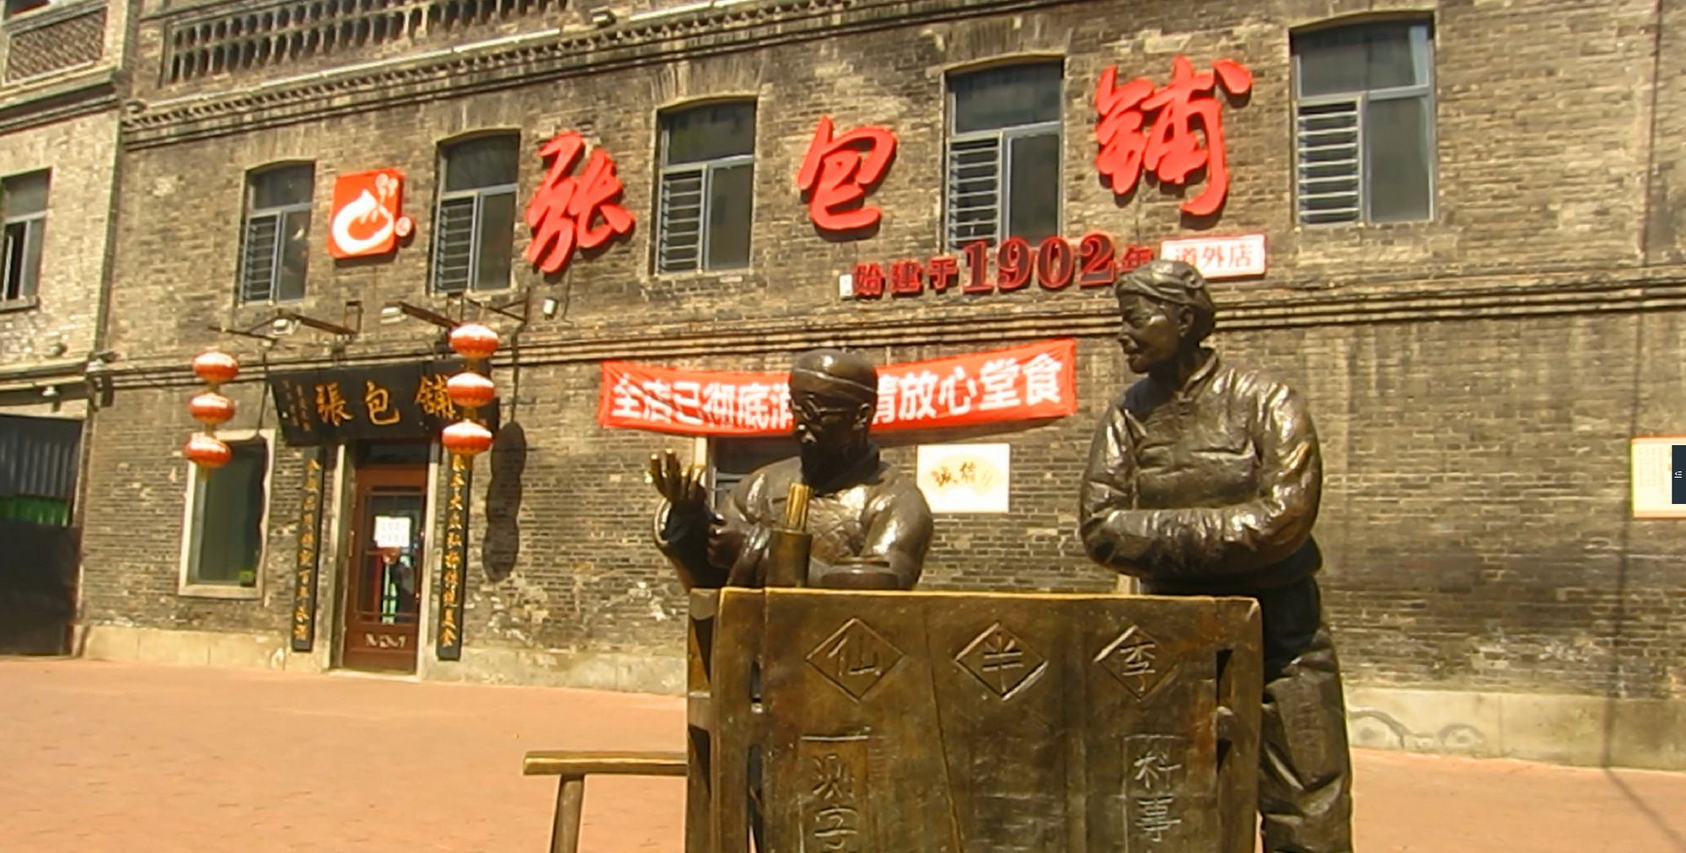
墙体灯箱字与店门头搭配失衡
街区整个风格融入不足
店招文字分散凌乱
门头牌匾缺乏店铺个性
重复信息较多

Slide 12
创意元素提取

Slide 13
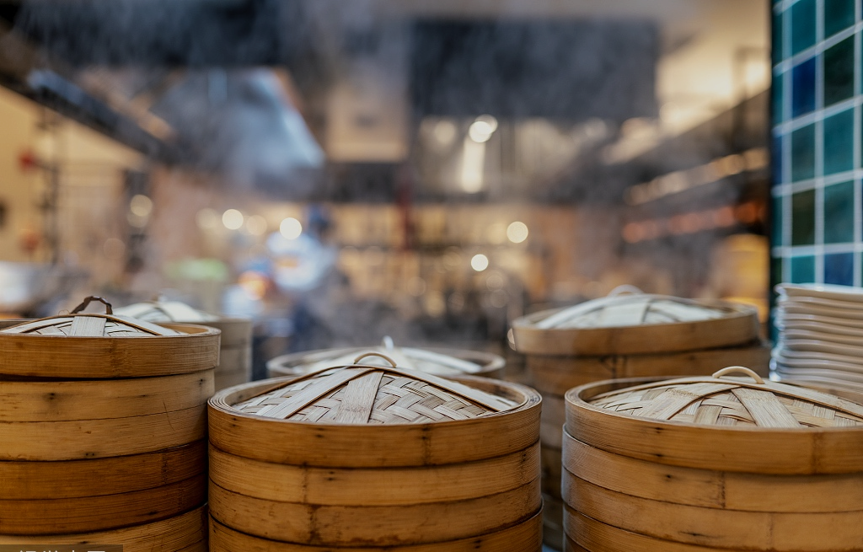
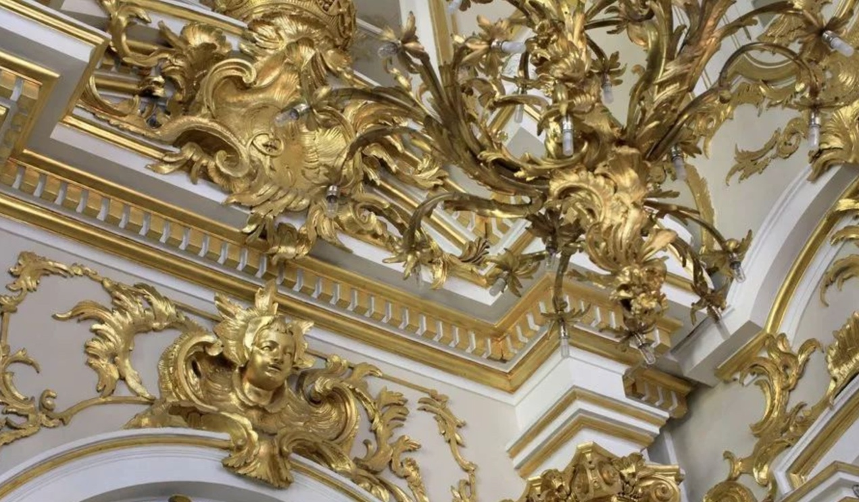
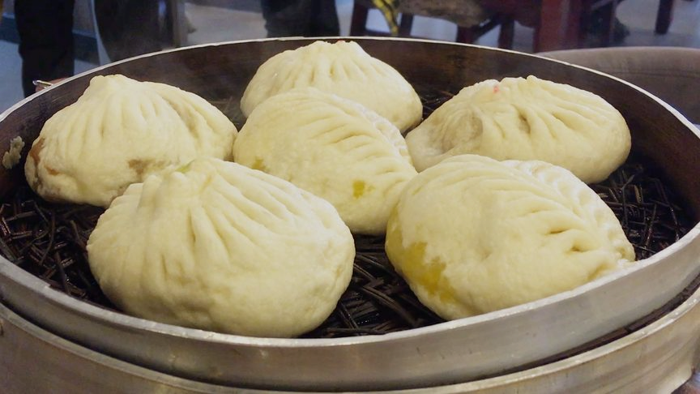
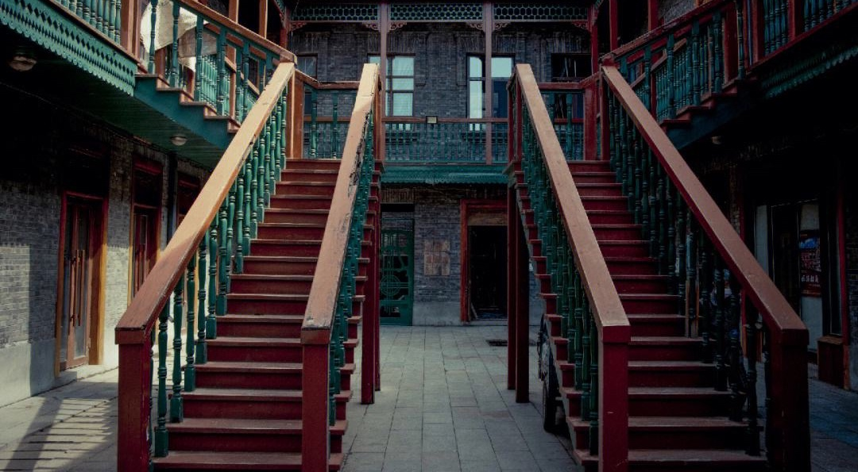
中华&巴洛克
张包铺
招牌/包子/蒸笼
吉祥纹样/巴洛克饰纹/国风配色

Slide 14
设计呈现

Slide 15
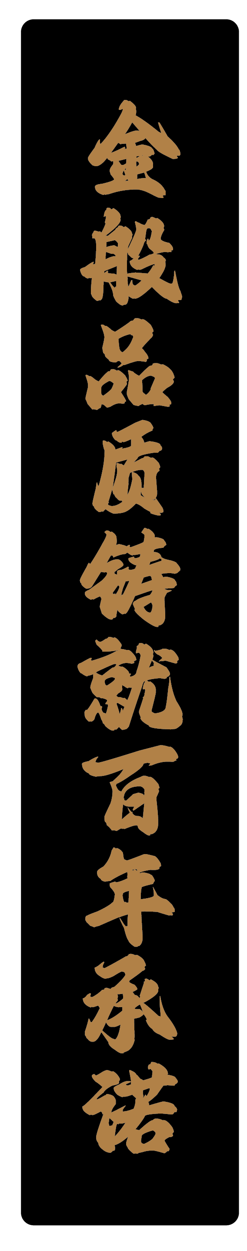
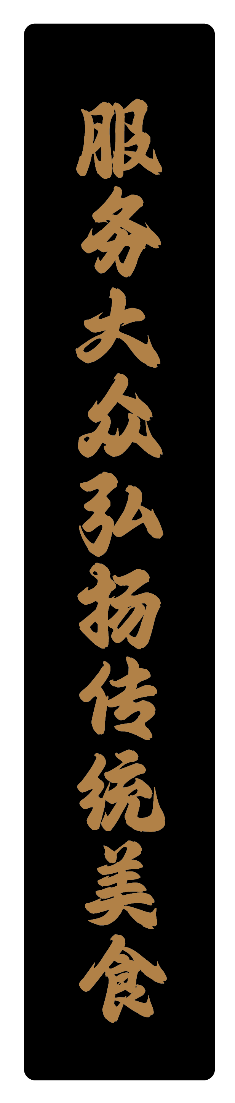
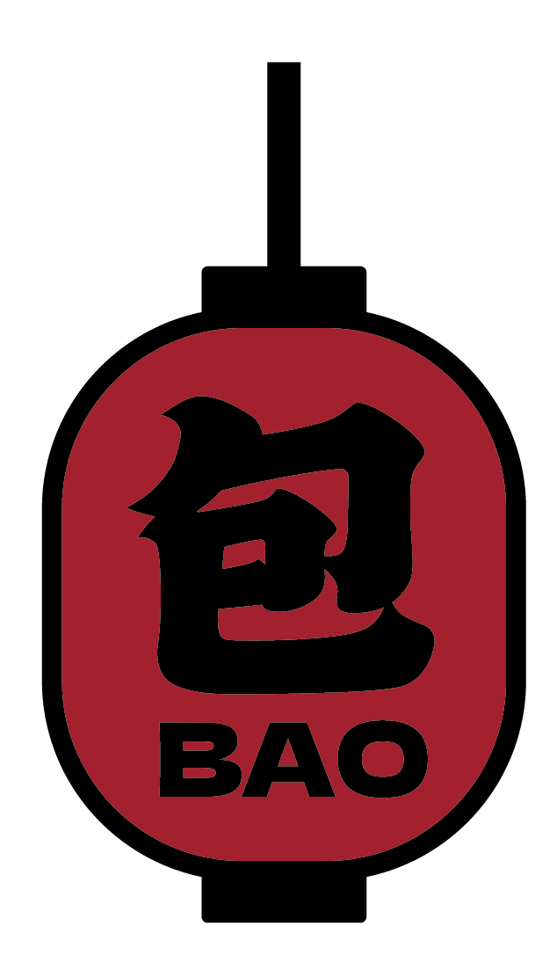

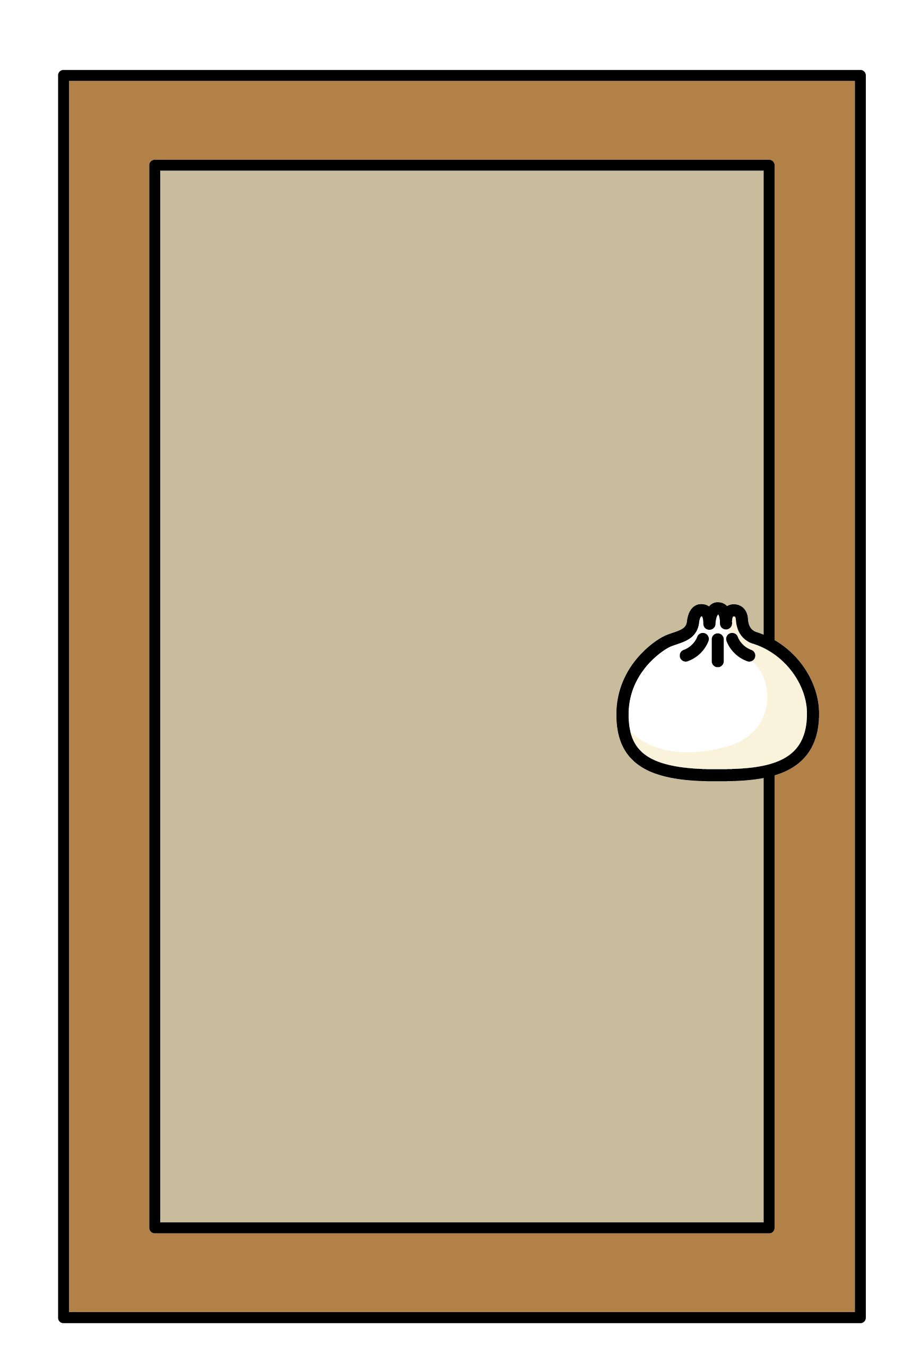


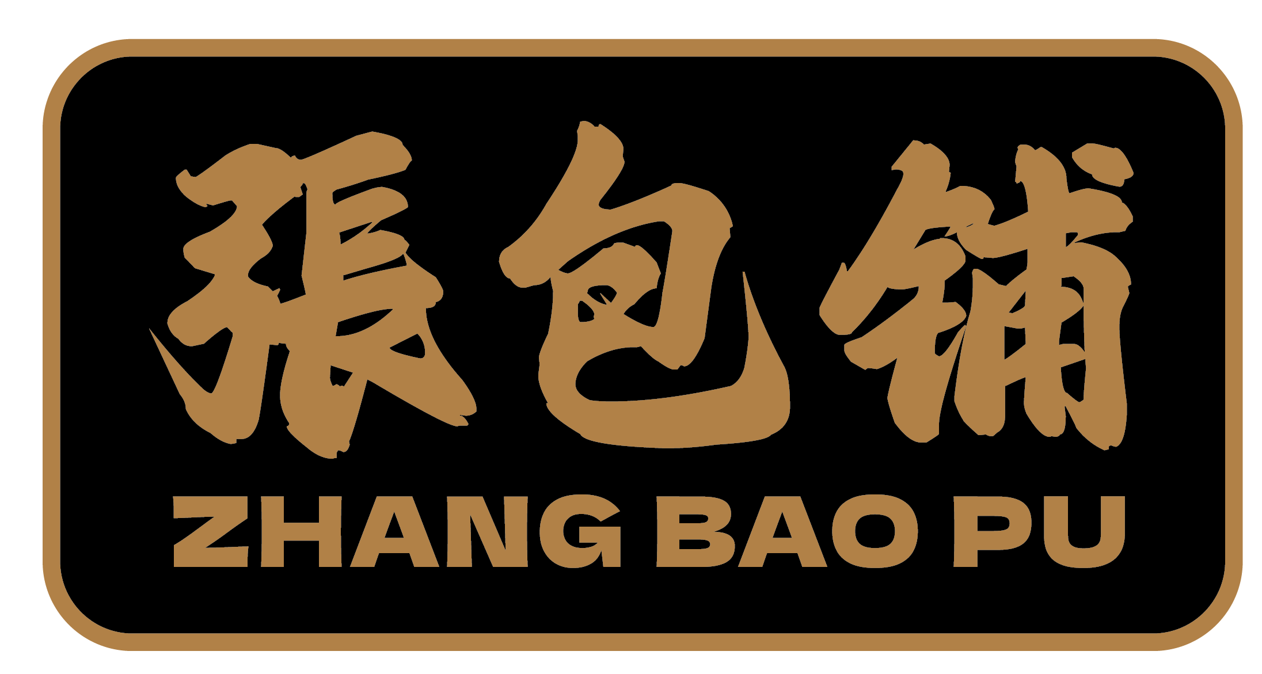

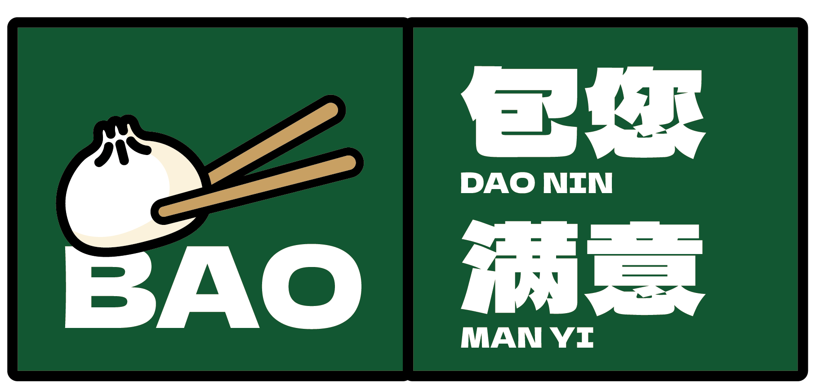
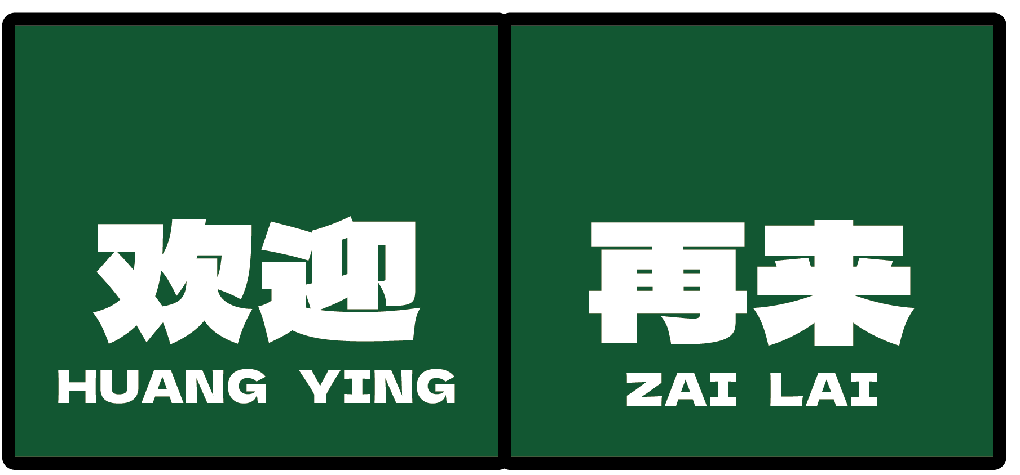
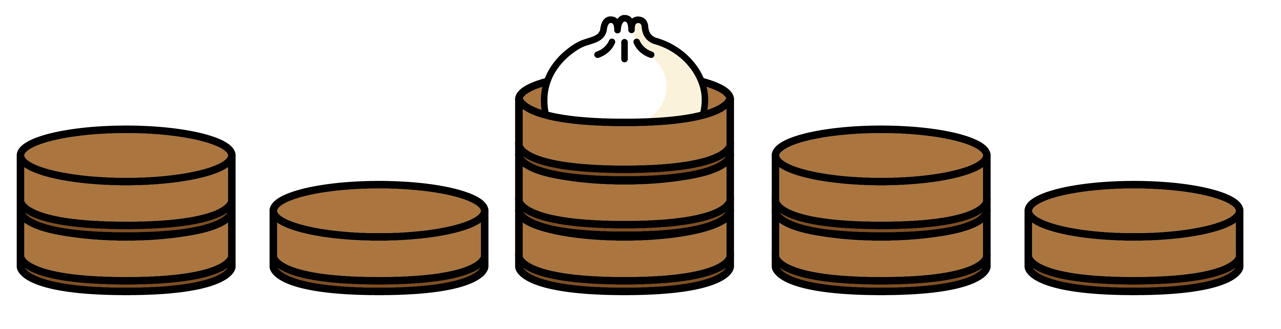

Slide 16


Slide 17
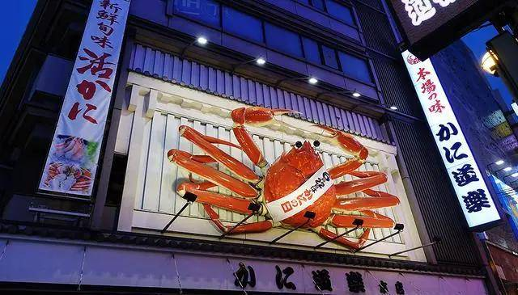
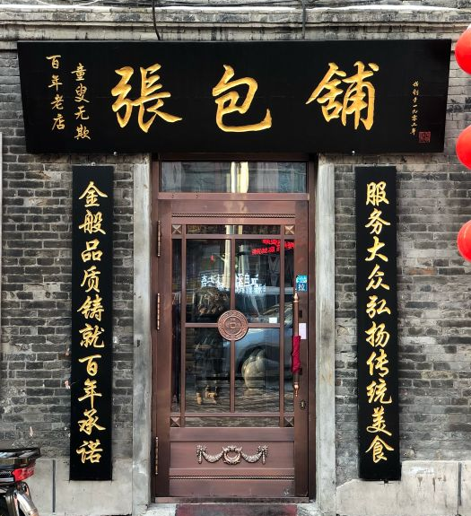



包子采用立体结构，配合蒸汽发生装置，给人以新鲜出炉的动态感
“张包铺”牌匾保留原有牌匾制作工艺，延续张包铺百年传承正统滋味。
店外装置增加以蒸笼为造型的装置，既可以增加店铺外部空间活力，也可以为等位顾客提供休息。

Slide 18
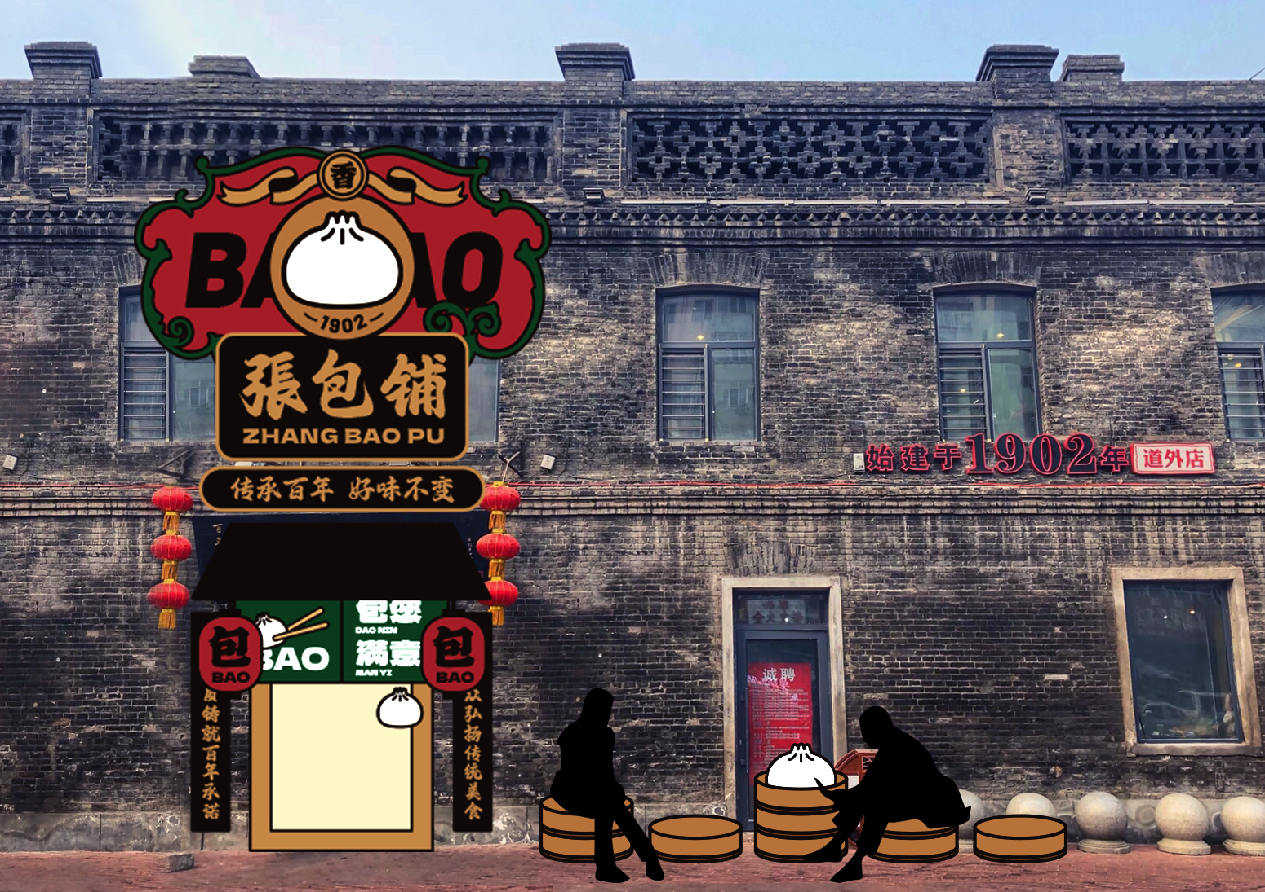
实景效果示意
整体设计在尺寸上相较于原门头进行了整体放大，使整体店招更加醒目。
同时将包子元素进行动态装置化设计，突出张包铺明星产品的同时，增加店招的趣味吸引力。
在核心的店名招牌部分则 保留传统的黑色金字招牌，保留传统滋味的同时与顶部巴洛克是装饰面碰撞，呈现出中华巴洛克独有的风格。
店招配色以中华巴洛克风格及街区呈现的黑、金、红、绿为色调，使店铺招牌与街区整体风格融入。撞色的配色风格也使整体店招更具活力与独特感。

Slide 19
感谢聆听

